Slide 1
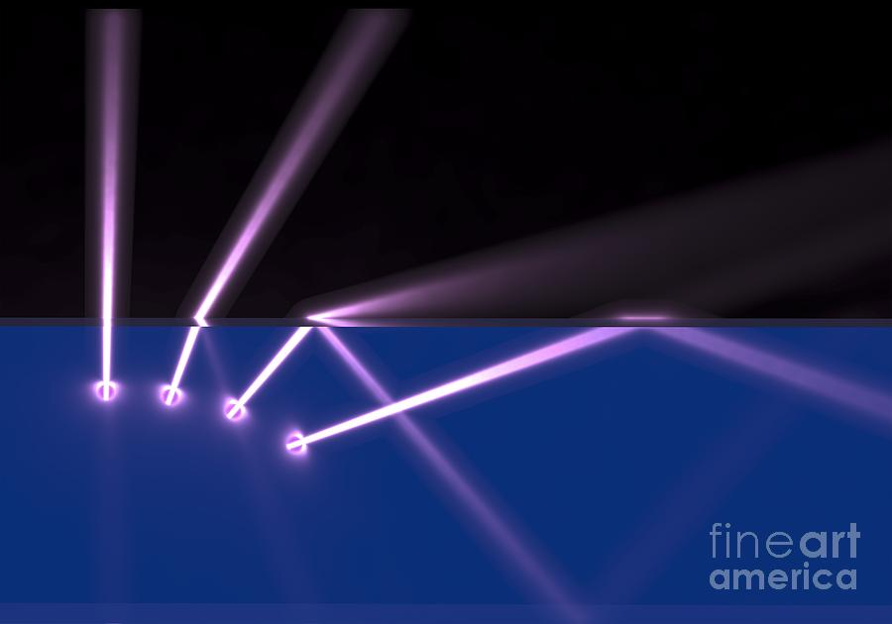
Ângulo limite e reflexão total

Slide 2
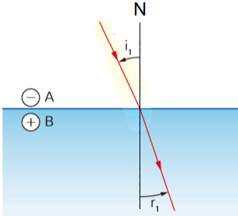
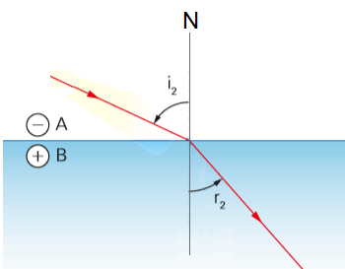
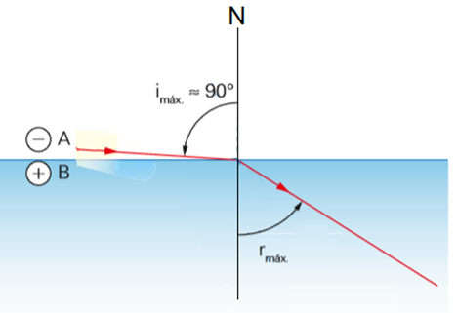
Ângulo limite e reflexão total
Luz refrata para o meio mais refringente
100%
30%
100%
50%
100%
80%
70%
50%
20%
A medida que o ângulo de incidência aumenta, o ângulo de refração aumenta, a intensidade da luz refratada diminui e a intensidade da luz refletida aumenta.
CONCLUSÃO:
Quando a luz refrata para o meio mais refringente, ocorre reflexão e refração.
Não ocorre reflexão interna total.

Slide 3
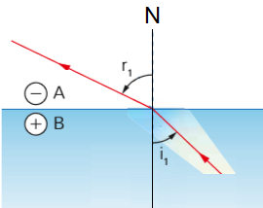
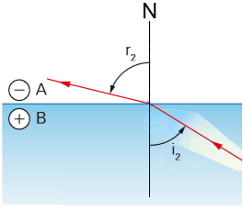
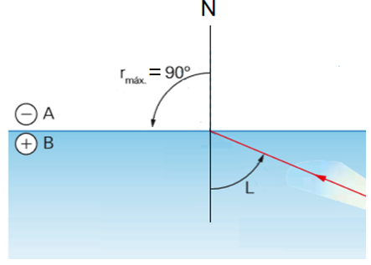
Luz refrata para o meio menos refringente
Situação limite ( r = 90° e i = L)
85%
40%
0,001%
15%
100%
60%
100%
99,999 %
100%
A medida que o ângulo de incidência aumenta, o ângulo de refração aumenta, a intensidade da luz refratada diminui e a intensidade da luz refletida aumenta.
CONCLUSÃO:
Se i < L: ocorre reflexão e refração.
Se i = L: a intensidade do raio refratado é quase nula, o raio refratado se propaga junto à superfície
de separação e quase toda luz é refletida.

Slide 4
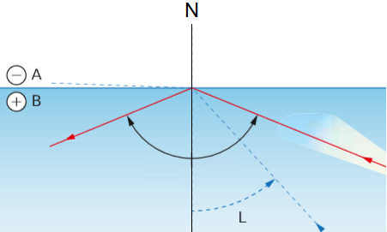
Luz refrata para o meio menos refringente
Situação limite ( r = 90° e i = L)
Reflexão total
Na situação limite:
Conclusão:
Se i > L: não ocorre refração. Ocorre reflexão total.
Condições para reflexão total: luz “tentar” passar para um meio menos refringente e i > L (sen i > sen L).

Slide 5
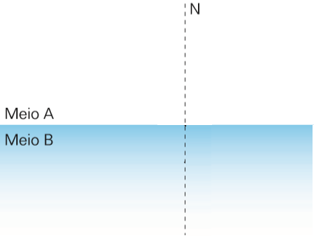
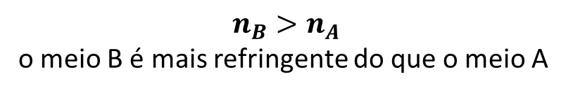
Revisando
$$n_{B}>n_{A}$$
o meio B é mais refringente do que o meio A
Luz passa para o meio mais refringente
Luz passa para o meio menos refringente
i
r
r
i
A luz se aproxima da reta normal (N)
A luz se afasta da reta normal (N)

Slide 6
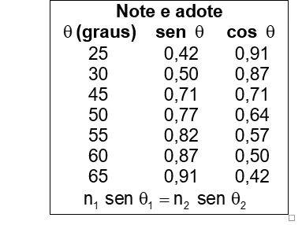
Extra 1 - (Fuvest 2012) - Uma fibra ótica é um guia de luz, flexível e transparente, cilíndrico, feito de sílica ou polímero, de diâmetro não muito maior que o de um fio de cabelo, usado para transmitir sinais luminosos a grandes distâncias, com baixas perdas de intensidade. A fibra ótica é constituída de um núcleo, por onde a luz se propaga e de um revestimento, como esquematizado na figura acima (corte longitudinal). Sendo o índice de refração do núcleo 1,60 e o do revestimento, 1,45, o menor valor do ângulo de incidência do feixe luminoso, para que toda a luz incidente permaneça no núcleo, é, aproximadamente,
a) 45°.
b) 50°.
c) 55°.
d) 60°.
e) 65°.

Slide 7
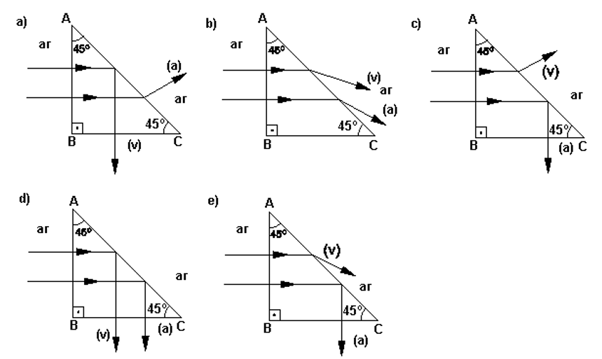
Extra 2 - (Unifesp 2009) Dois raios de luz, um vermelho (v) e outro azul (a), incidem perpendicularmente em pontos diferentes da face AB de um prisma transparente imerso no ar. No interior do prisma, o ângulo limite de incidência na face AC é 44° para o raio azul e 46° para o vermelho. A figura que mostra corretamente as trajetórias desses dois raios é:

Slide 9
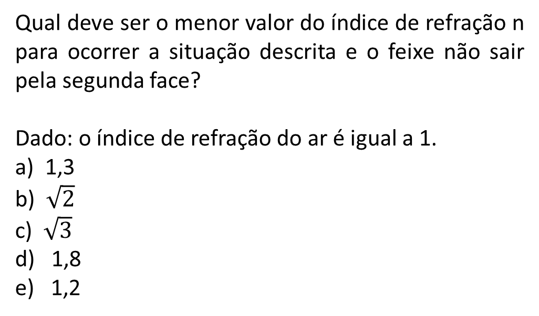
Extra 3 - firede vidro está no ar e é feito de um material cujo índice de refração é n >1. A forma de sua seção transversal é a de um triângulo retângulo isósceles, conforme a figura abaixo. Observa-se nele, que um feixe de luz incide perpendicularmente a face de entrada e, após refletir na segunda face inclinada, emerge perpendicularmente na terceira face do prisma, como mostrado pelas setas.
Qual deve ser o menor valor do índice de refração n para ocorrer a situação descrita e o feixe não sair pela segunda face?
Dado: o índice de refração do ar é igual a 1.
a) 1,3
b) $\sqrt{2}$
c) $\sqrt{3}$
d) 1,8
e) 1,2

Slide 10
Extra 4 - (Unesp 2017) Dentro de uma piscina, um tubo retilíneo luminescente, com 1m de comprimento, pende, verticalmente, a partir do centro de uma boia circular opaca, de 20 cm de raio. A boia flutua, em equilíbrio, na superfície da água da piscina, como representa a figura.
Sabendo que o índice de refração absoluto do ar é 1,00 e que o índice de refração absoluto da água da piscina é 1,25 a parte visível desse tubo, para as pessoas que estiverem fora da piscina, terá comprimento máximo igual a
a) 45 cm b) 85 cm c) 15cm d) 35 cm e) 65 cm
Respostas: 1) e , 2) e , 3) b 4) b

Slide 11
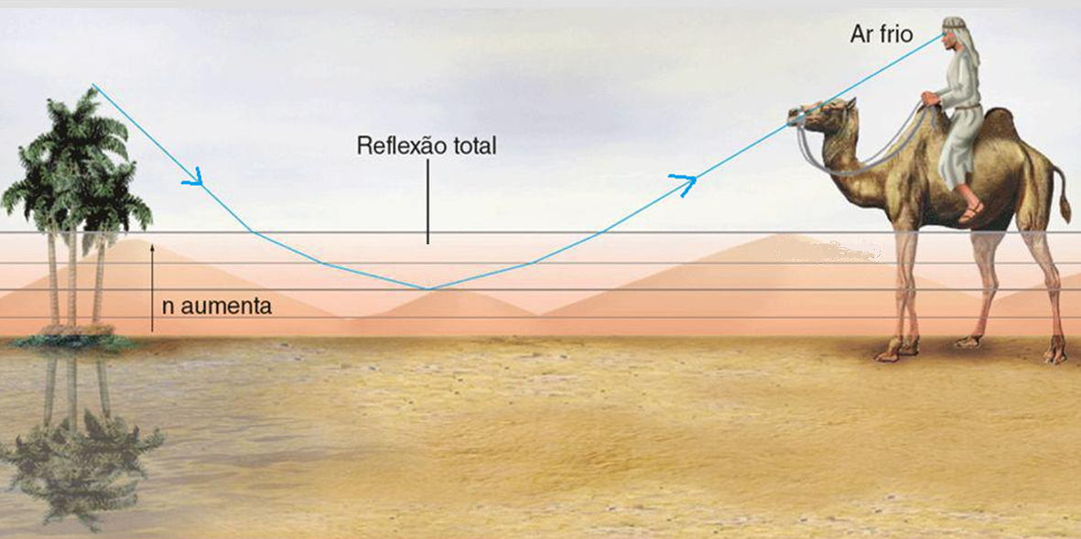
Miragem
Camadas inferiores
Ar mais quente
Menor índice de refração
Imagem

Slide 12
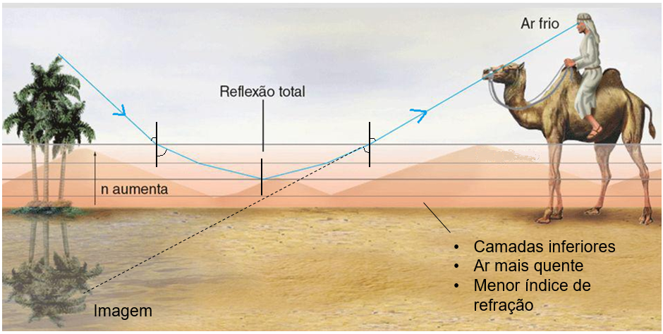
Miragem

Slide 13
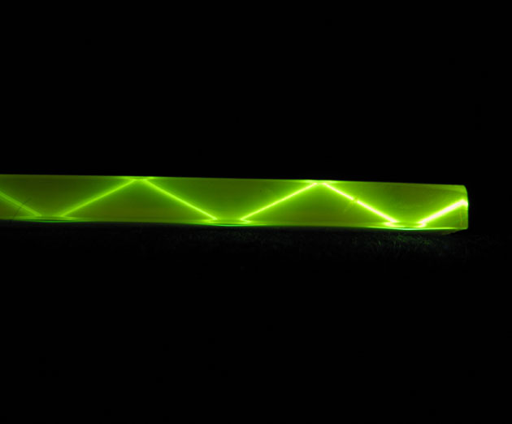
Ângulo limite e reflexão total

Slide 14
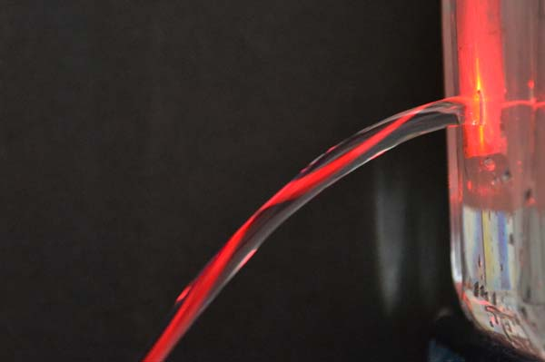
Ângulo limite e reflexão total

Slide 15
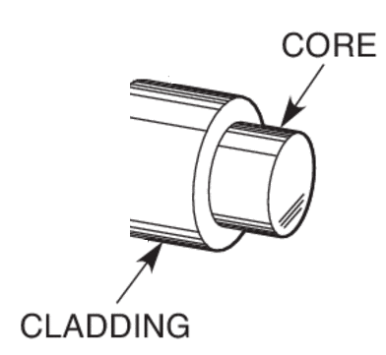
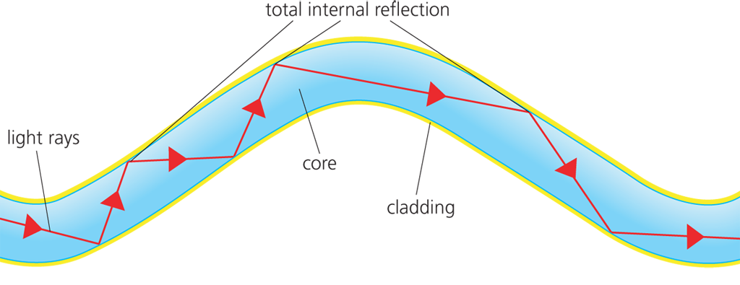
Ângulo limite e reflexão total

Slide 16
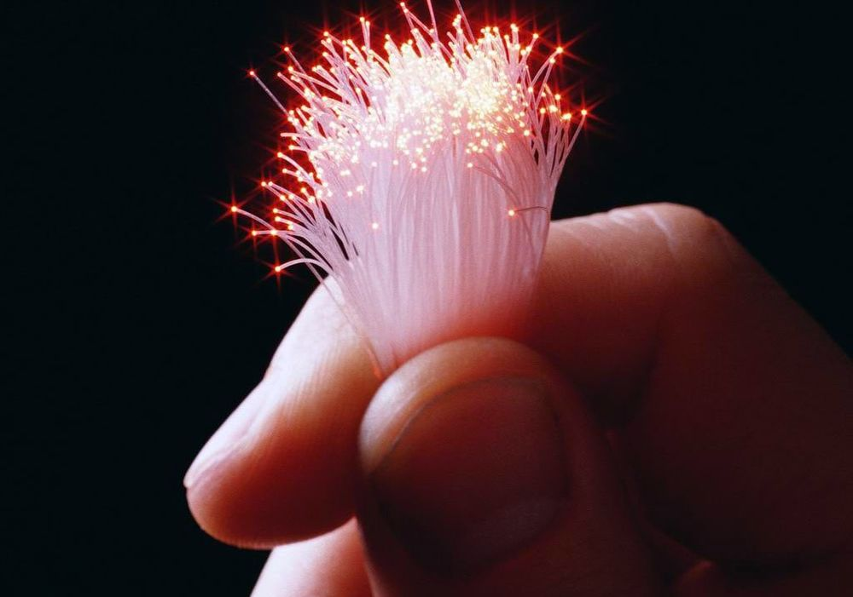

Slide 17
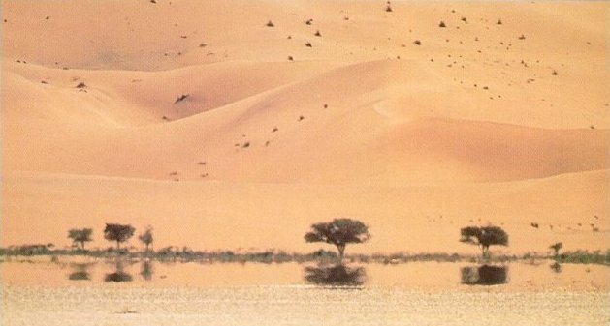
Miragem

Slide 18
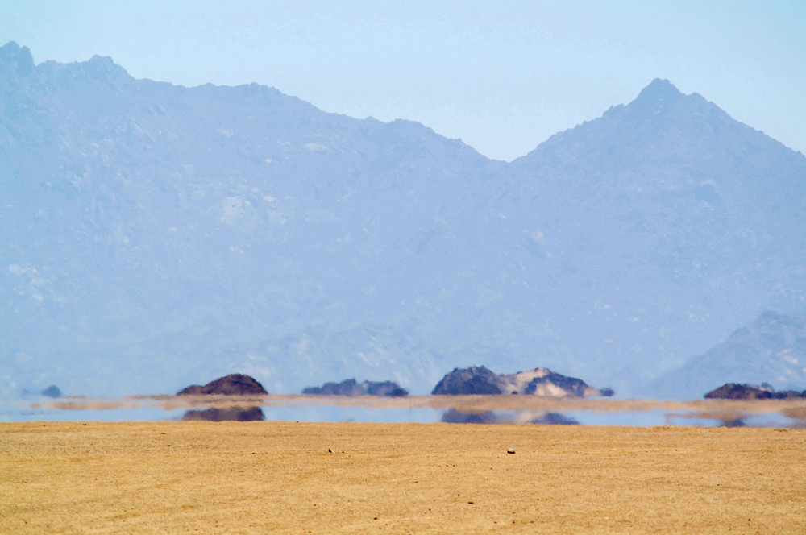

Slide 19
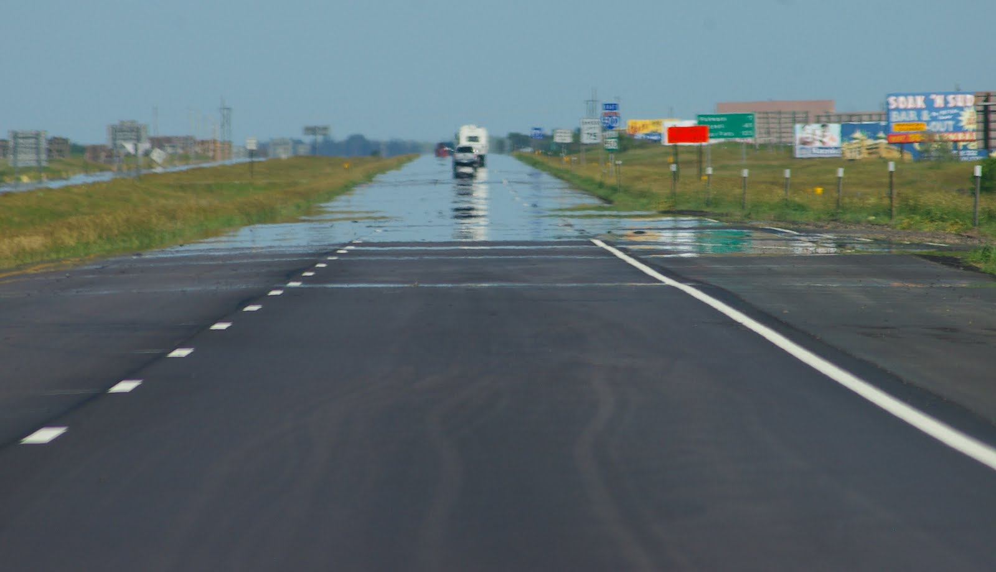
Miragem

Slide 20
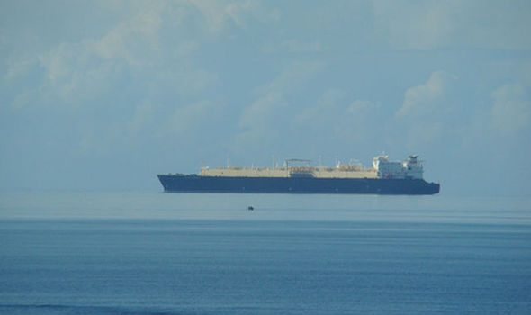

Slide 21
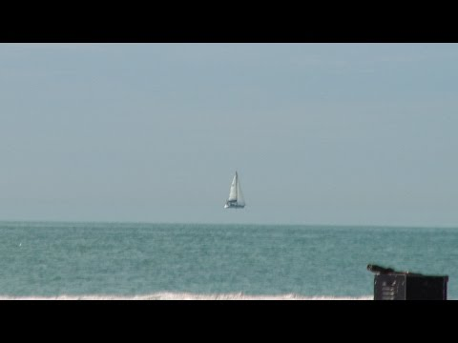

Slide 22
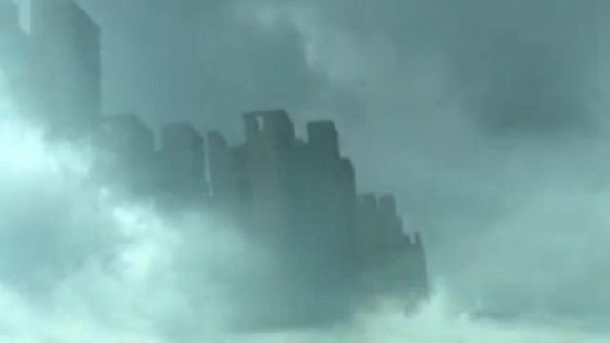

Slide 23
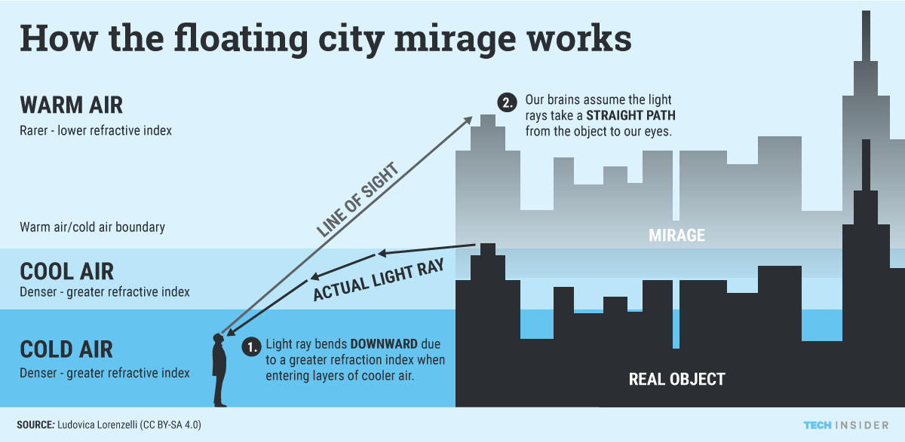

Slide 24
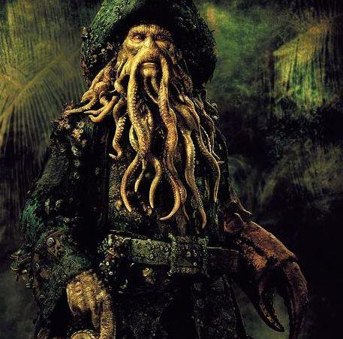
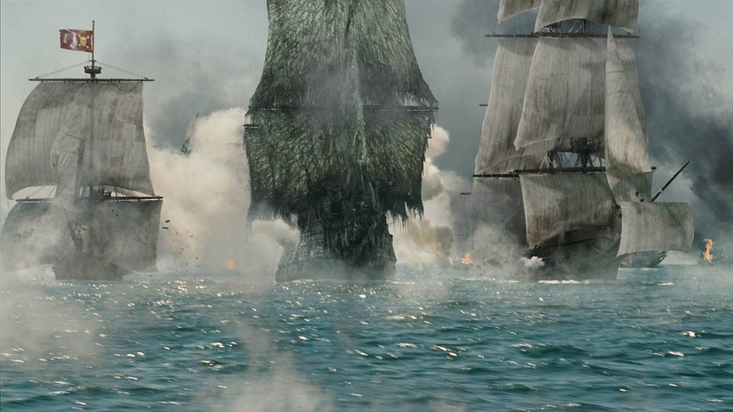

Slide 25
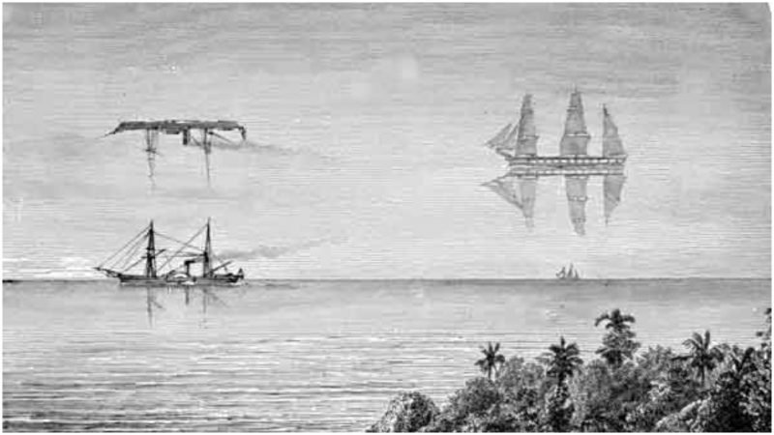

Slide 26
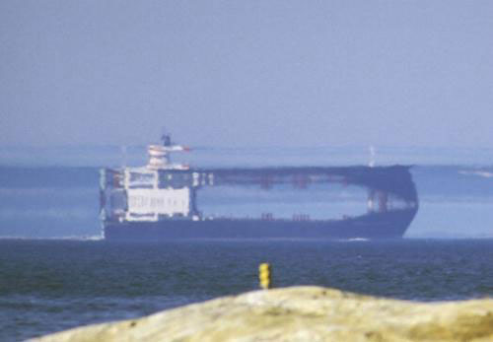

Slide 27
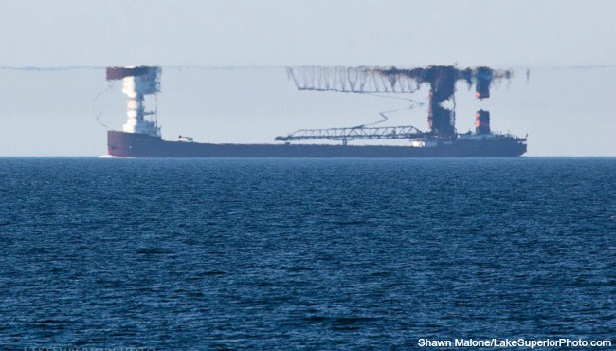

Slide 28
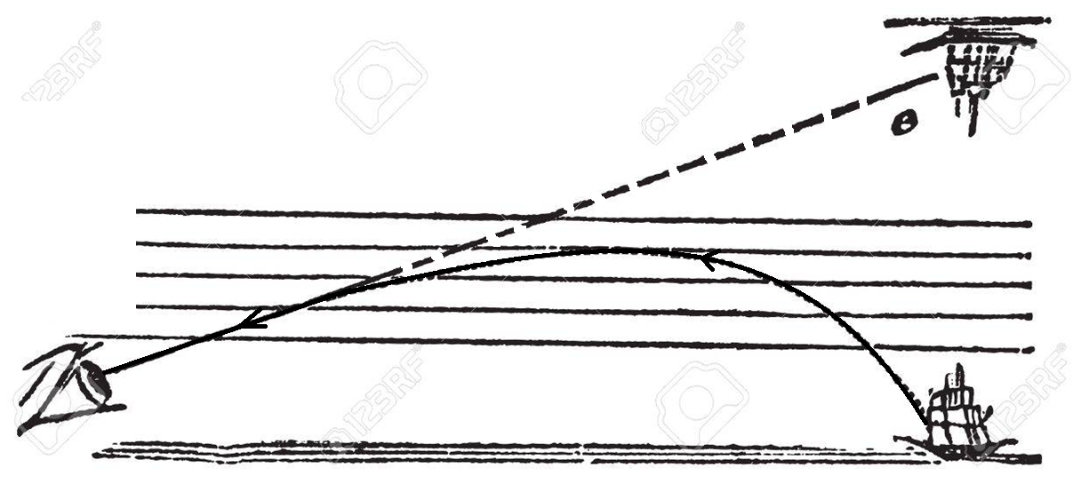
Ar Quente – menor n
Ar Frio – maior n

Slide 29
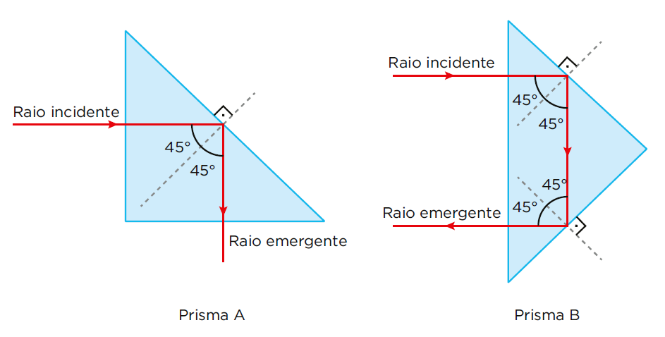

Slide 30
